Slide 1
PHÒNG GD ĐT THỊ XÃ BUÔN HỒ
TRƯỜNG MẪU GIÁO HOA ĐÀO
Tên biện pháp:
Một số biện pháp giúp trẻ 5 – 6 tuổi
làm quen văn học
Giáo viên : Nguyễn Thị Mỹ
Năm học : 2020-2021

Slide 2
LÝ DO CHỌN BIỆN PHÁP
Văn học là một loại hình nghệ thuật, là hoạt động tinh thần cơ bản làm hình thành nhân cách con người; đặc biệt nảy sinh tư tưởng, tình cảm, trí tưởng tượng, niềm tin và hành động nhân đạo của con người trong xã hội. “Làm quen văn học” là một hoạt động không thể thiếu được đối với trẻ ở lứa tuổi mầm non, thông qua các hoạt động làm quen với văn học sẽ góp phần tích cực giúp trẻ hình thành và phát triển kỹ năng trong giao tiếp, những tình cảm đạo đức tốt đẹp, những cảm xúc thẩm mỹ, phát triển trí tưởng tượng của trẻ, góp phần mở rộng hiểu biết của trẻ về thế giới xung quanh đó cũng là cánh cửa mở ra chân trời nhận thức cho trẻ.

Slide 3
* Thực trạng :
Ngay từ đầu năm học ban giám hiệu nhà trường và tổ chuyên môn đã có kế hoạch nhằm phát triển tốt khả năng cảm thụ văn học theo hướng chương trình giáo dục mầm non cho trẻ 5-6 tuổi. Đối với bản thân tôi luôn yêu nghề, mến trẻ, ham học hỏi nâng cao chuyên môn, tích cực làm đồ dùng dạy học phục vụ cho môn học. Tuy nhiên, Là một trường thuộc vùng sâu vùng xa của TX điều kiện học tập của các cháu gặp nhiều khó khăn. Cơ sở vật chất còn thiếu nhiều. - Tổng số học sinh: 30 trẻ, số lượng cháu là người dân tộc thiểu số đông, có khả năng giao tiếp chậm hơn so với các trẻ người kinh ( 27/30 cháu ).
- Một số trẻ còn nhút nhát, ngôn ngữ còn nhiều hạn chế, vốn từ của trẻ chưa phong phú, quá trình trải nghiệm, tiếp xúc với môi trường bên ngoài còn có những hạn chế nhất định. - Một số trẻ còn nói ngọng, phát âm không chuẩn nên khó khăn trong việc đọc , đóng kịch,.....

Slide 4
* Qua khảo sát khả năng cảm thụ văn học của trẻ kết quả đạt như sau như sau:
Mức độ cảm thụ văn học của trẻ | Số lượng | Tỉ lệ
Nghe hiểu,biết đọc thơ kể chuyện theo tranh | 6 | 20 %
Thể hiện cảm xúc nghe kể còn lúng túng | 15 | 50%
Số trẻ nhút nhát, thụ động khi tham gia vào hoạt động | 9 | 30 %

Slide 5
NỘI DUNG BIỆN PHÁP

Slide 6
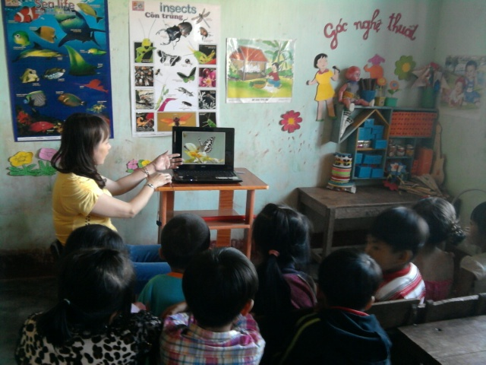
* Hình thức: Xây dựng kế hoạch hoạt động dựa vào tâm lý trẻ
Như chúng ta đã biết: Tuy cùng độ tuổi nhưng sự phát triển tâm sinh lý trẻ không đồng đều, có cháu thì nhanh nhẹn, hoạt bát, nói năng lưu loát và tiếp thu nhanh. Trái lại, có trẻ lại chậm chạp, e dè, nhút nhát trong giao tiếp, chưa biết thể hiện và diễn đạt được ý nghĩ của mình một cách rõ ràng qua ngôn ngữ, diễn đạt chưa tròn câu, trọn nghĩa. Do vậy, đòi hỏi cô giáo phải hiểu được đặc điểm tâm lý của từng trẻ,từ đó lựa chọn và sử dụng những biện pháp hướng dẫn, rèn luyện sao cho phù hợp với từng trẻ và từng đối tượng .
Cô thường xuyên đặt câu hỏi cho trẻ được trả lời những câu hỏi từ đơn giản đến phức tạp trong giờ hoạt động chung. Tạo tình huống cho trẻ được giao tiếp với bạn thông qua các hoạt động và ở mọi lúc mọi nơi…
Hình ảnh cô giáo đang kể chuyện và
sử dụng trình chiếu Powerpoint

Slide 7
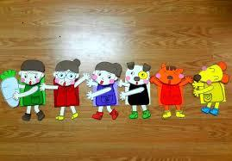
* Hình thức : Chú trọng đầu tư giáo án và giáo cụ trực quan
Việc chuẩn bị chu đáo của cô là một trong những yếu tố quan trọng mang lại sự thành công cho hoạt động học tập, trong đó hoạt động “Làm quen với Văn học” mang nét đặc trưng riêng. Muốn tổ chức hoạt động tốt cần phải có sự đầu tư tốt: như đầu tư cho việc nghiên cứu tác phẩm, đầu tư cho việc soạn bài, trang bị giáo án, chuẩn bị tốt đồ dùng, đồng thời giáo viên phải thuộc và nắm chắc nội dung tác phẩm.Từ đó nghiên cứu bài soạn để xác định mục đích yêu cầu của từng thể loại mà sử dụng phương pháp, biện pháp để tổ chức hoạt động và truyền thụ kiến thức cho phù hợp với đặc điểm chung cả lớp và phù hợp với từng đối tượng.
Nghiên cứu, tham khảo tài liệu hướng dẫn và tham gia học tập chuyên đề, thường xuyên dự giờ của những giáo viên giàu kinh nghiệm, tham gia thao giảng và dự thi giáo viên giỏi cấp trường…....
Sử dụng tranh chuyện kể bằng hình hộp, con rối bằng vải vụn

Slide 8
Từ đó tích góp, đúc rút kinh nghiệm về sử dụng phương
pháp,biện pháp cách tổ chức cho hoạt động cũng như những
nghệ thuật của giáo viên khi lên lớp. Ngoài ra, giáo viên
dành thời gian để theo dõi ti vi, tham khảo trên các chương
trình như Vườn cổ tích, khoa học và giáo dục v.v .....
Chúng ta hiểu rõ, tư duy của trẻ là tư duy trực quan hình
tượng. Vì vậy song song với việc nghiên cứu tác phẩm,
chuẩn bị giáo án, cô chuẩn bị thật chu đáo về đồ dùng và
ứng dụng tốt công nghệ thông tin vào bài dạy. Đó là những
giáo cụ trực quan cần thiết, là phương tiện tốt nhất để trẻ
tri giác, giúp trẻ ghi nhận sự vật, hiện tượng và nội dung tác
phẩm dễ dàng. Yêu cầu về hình ảnh, đồ dùng phải đẹp, có
màu sắc hài hoà. Kích cỡ hợp lý, mang tính khoa học, sáng
tạo và đảm bảo tính giáo dục cao, đồng thời phù hợp tính
thực tiễn, với nội dung tác phẩm. Đồ dùng sử dụng phải có
hệ thống và mang tính logic. Tận dụng những vật liệu như vải vụn, bông, len, xốp, lon bia, bìa lịch ….để tạo nên những đồ dùng đẹp như: Rối, mô hình, tranh động… những trang phục để trẻ thể hiện tái tạo lại tác phẩm thông qua trò chơi, vai diễn đóng kịch, với văn học mang lại hiệu quả cao. Mặt khác, khi tạo ra được những đồ dùng, đồ chơi ngộ nghĩnh thể hiện sự chịu khó nhiệt tình và sáng tạo của cô và gây được sự chú ý của trẻ.

Slide 9
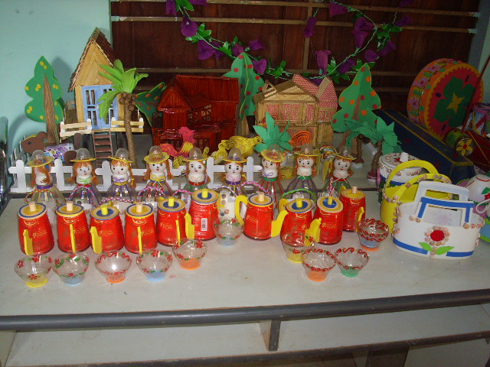
Con rối làm bằng lon bia, hộp sữa

Slide 10
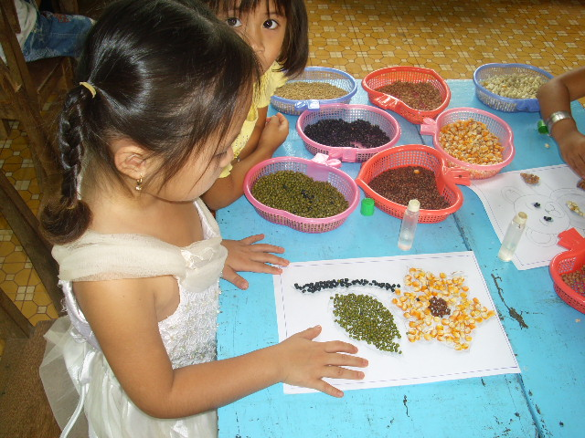
* Hình thức : Tích hợp hoạt động cho trẻ làm quen văn học với các hoạt động khác Hoạt động chung:
Các môn học trong chương trình luôn có sự hỗ trợ lẫn nhau như hoạt động “Làm quen với Văn học” được lồng ghép với các hoạt động khác, quá trình tổ chức hoạt động làm quen với văn học, các hoạt động khác cũng được tích hợp, đan xen một cách hợp lý và chặt chẽ dưới nhiều hình thức phong phú, đa dạng và hấp dẫn. Chẳng hạn với bài thơ “Bó hoa tặng cô” phần cũng cố luyện tập, cô có thể tổ chức thi đua giữa các đội với nhau dưới nhiều hình thức các bài tập như : Toán; Làm quen chữ cái và kết hợp cả hoạt động tạo hình vào giờ học. Từ đó tạo nên bầu không khí vui tươi, thoải mái và hưng phấn cho trẻ, qua đó giáo dục tinh thần tập thể, sự phối hợp và giáo dục tính mạnh dạn tự tin và sự cố gắng hết mình vì thành tích của đội mình ở mỗi trẻ.
Tích hợp qua hoạt động tạo hình, Môi trường xung quanh,...Trẻ đang xếp hoa bằng hột, hạt

Slide 11
* Hoạt động ngoài trời:
Trong các buổi dạo chơi ngoài trời trẻ được hít được không khí trong lành, tâm hồn trẻ được thoải mái, cô tạo cho trẻ quan sát trong bối cảnh thực và tận dụng mọi lúc mọi nơi, khích lệ trẻ khám phá, hướng sự quan tâm, chú ý của trẻ tới đối tượng quan sát.
Quá trình đi dạo, cô cho trẻ vừa đi, vừa đọc những bài thơ đã học theo chủ điểm, quây quần dưới bóng mát, tổ chức cho trẻ đọc thơ theo nhóm đối đáp với nhau, làm quen với những bài đồng dao, ca dao nói về thiên nhiên, về quê hương đất nước, về tình cảm gia đình, những câu thơ đoán tên nhân vật, con vật .v.v…Cho trẻ xem truyện tranh, kể chuyện theo tranh, dùng phấn vẽ lên sân những nhân vật trong truyện cổ tích mà trẻ thích, hoặc lựa chọn cá nguyên vật liệu như dùng lá cây làm mũ đội để đóng kịch…cho trẻ làm quen với những bài thơ, câu chuyện sắp học ….Qua đó giúp trẻ tăng thêm vốn từ, sự hiểu biết về thế giới xung quanh trẻ, phát triển trí tưởng tượng, sáng tạo và khả năng phán đoán ở trẻ.
Các môn học trong chương trình luôn có sự tương hỗ lẫn nhau như hoạt động “Làm quen với “ Văn học” được lồng ghép với các hoạt động khác, quá trình tổ chức hoạt động làm quen với văn học, các hoạt động khác cũng được tích hợp, đan xen một cách hợp lý và chặt chẽ dưới nhiều hình thức phong phú, đa dạng và hấp dẫn. Chẳng hạn khi dạo chơi xong trẻ chơi trò chơi tự do trẻ có thể sử dụng những chiếc lá sẵn có tại địa phương như lá mít, lá sẵn, lá bơ ,.... Trẻ sử dụng lá làm mũ đóng kịch.

Slide 12
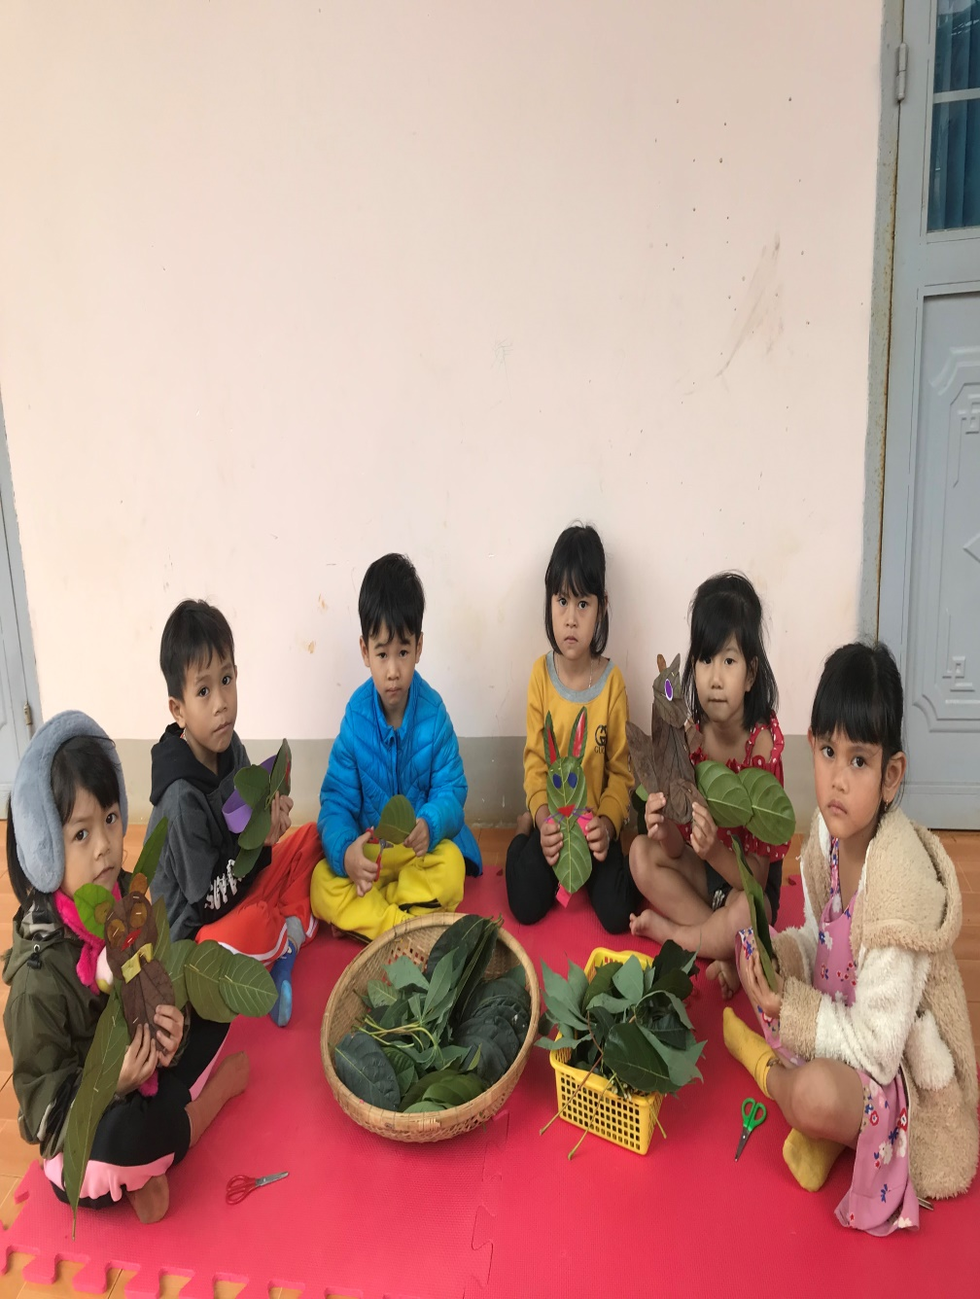
Các cháu sử dụng lá cây làm mũ để đóng kịch

Slide 13
Hoạt động vui chơi :
Hoạt động vui chơi của trẻ là con đường để phát triển tình cảm và kỹ năng giao tiếp vơi nhau, đối với những trẻ còn khó khăn về ngôn ngữ hoặc chưa mạnh dạn, tự tin, sẽ giúp trẻ kết nối với nhau một cách tự nhiên, trò chơi đối với trẻ là một sự thể hiện phản ánh độc đáo, sáng tạo của trẻ với môi trường xung quanh, đặc biệt với trò chơi phân vai, trò chơi đóng kịch, tổ chức cho trẻ chơi đóng kịch vào những buổi chung vui cuối tuần, với những trang phục đẹp, ngộ nghĩnh như: rối, mặt nạ, mũ …, trẻ sẽ rất hào hứng và thích thú, hoặc tổ chức dưới hình thức“Chương trình dành cho người yêu văn học, “Liên hoan văn nghệ”…
Qua hoạt động đóng kịch, trẻ truyền đạt lại nội dung truyện, “Làm sống lại tâm trạng, hành động, ngôn ngữ hội thoại của các nhân vật trong tác phẩm. Đồng thời thể hiện tình cảm và sự đánh giá của trẻ đối với nhân vật”. Trước khi cho trẻ đóng kịch, cô cần giúp trẻ nhớ lại nội dung truyện, biết thể hiện tính cách, tâm trạng các nhân vật trong truyện, chuẩn bị phần kịch bản chu đáo sáng tạo để nội dung thêm phong phú, hấp dẫn. Chú ý đến cách tổ chức, hình thức biểu diễn, những đồ dùng và trang phục sao cho phù hợp với nội dung từng truyện, cũng có thể cô hoặc một trẻ là người dẫn truyện, nhưng có khi trẻ tự cùng nhau biểu diễn .

Slide 14
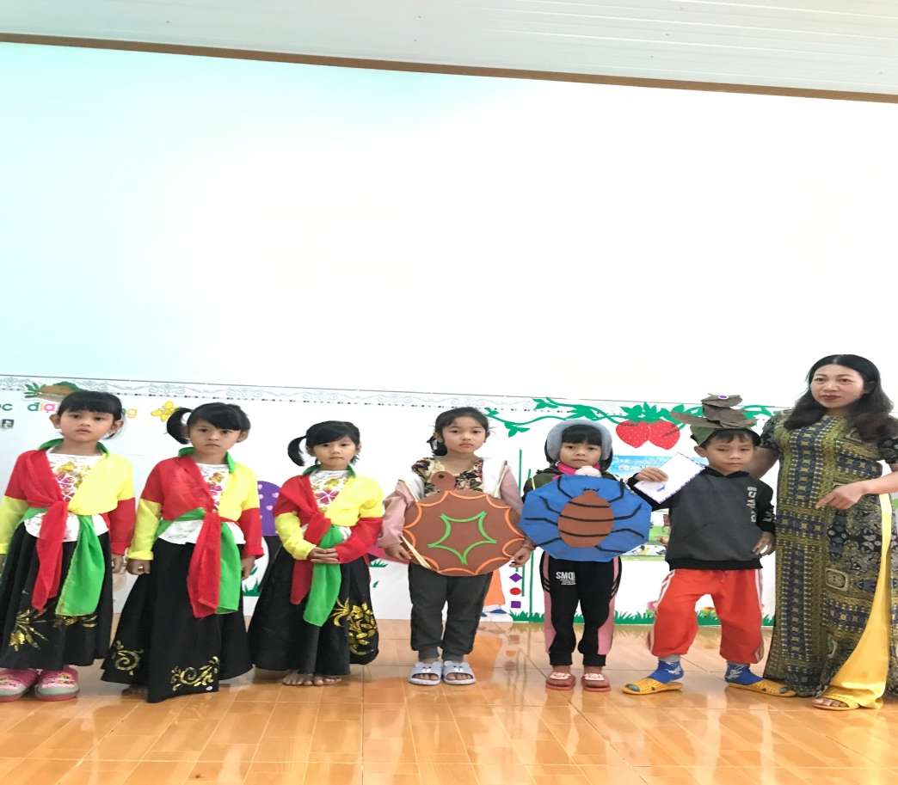
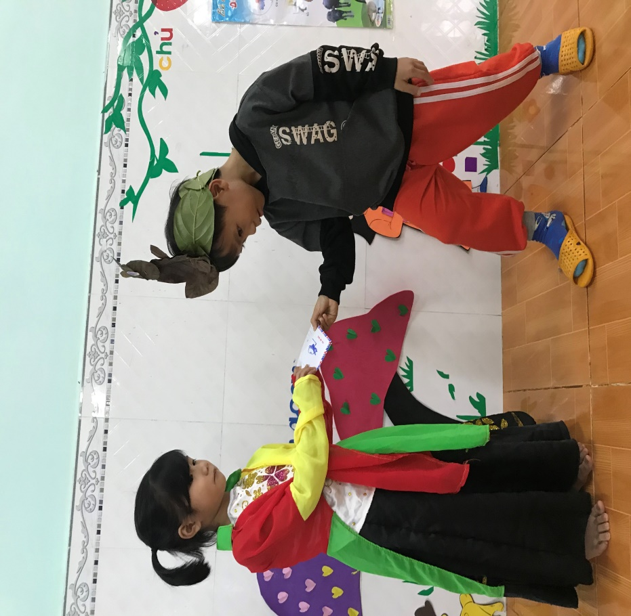
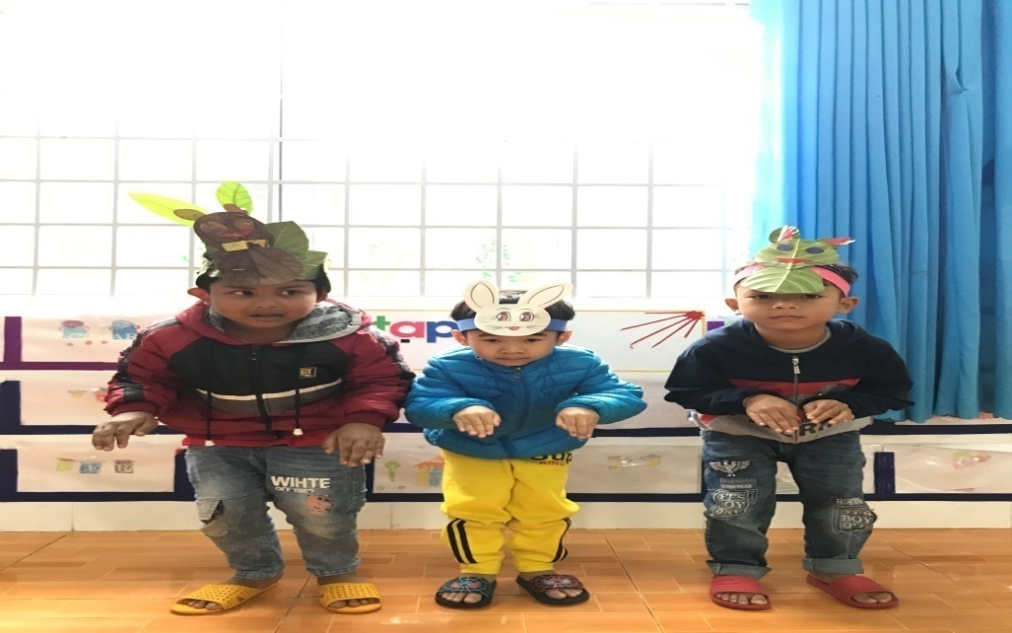
Trẻ đang thể hiện vai diễn của mình qua đóng kịch

Slide 15
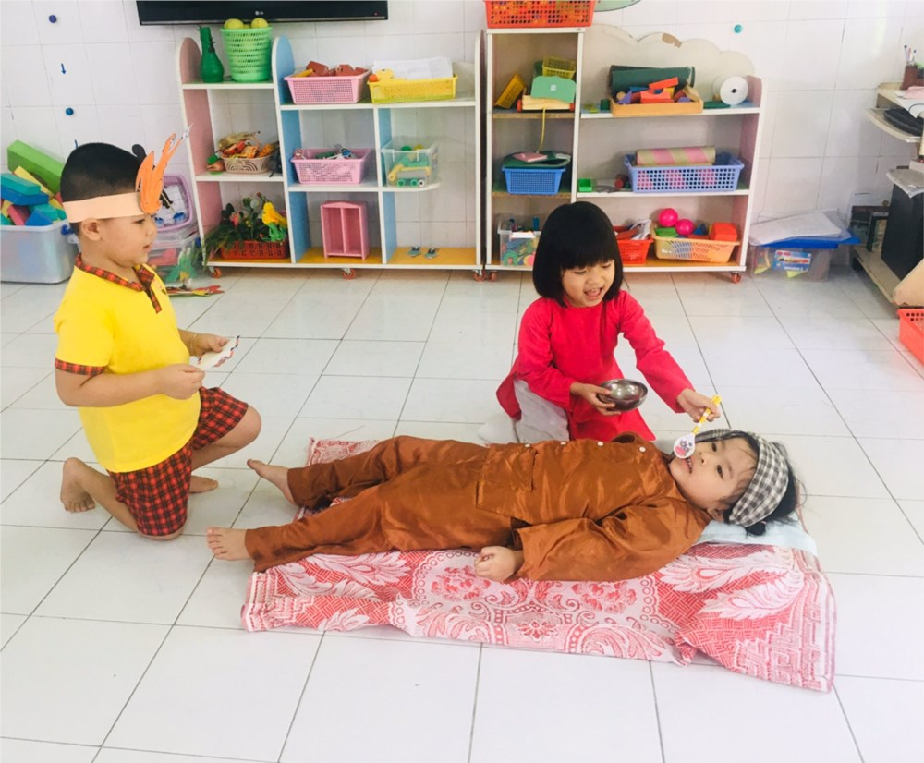
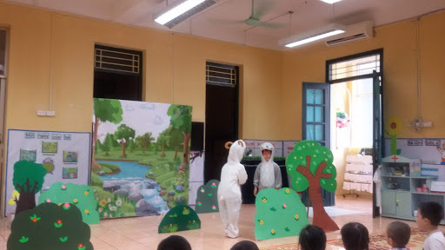

Slide 16
*Thông qua các trò chơi:
- Với chương trình chăm sóc và giáo dục trẻ mầm non hiện nay, các môn học luôn được đan xen, lồng ghép nhằm nâng tính hiệu quả, với đặc điểm của giáo dục mầm non, cho trẻ “ Học bằng chơi, thông qua chơi mà học”. Văn học không chỉ những giúp trẻ được nghe kể chuyện, đọc thơ mà còn tích hợp được các môn học khác dưới hình thức tổ chức trò chơi. Qua trò chơi giáo viên có thể đánh giá được kiến thức mà trẻ tiếp thu được ở mức độ nào, cao hay thấp. Đưa trò chơi vào tiết học là một sự lồng ghép khéo léo, làm cho giờ hoạt động thêm sinh động. Phối hợp giữa trò chơi động và tĩnh. Lựa chọn những trò chơi có thể tích hợp được nhiều môn học khác. Tuy vậy, trò chơi dù tổ chức dưới hình thức nào cũng phải đảm bảo tính vừa sức và hứng thú đối với trẻ, không lạm dụng, không ôm đồm
Ví dụ: truyện “ Ai đáng khen nhiều hơn”, tôi tổ chức trò chơi “ Qua cầu hái nấm” bằng cách: Chia trẻ thành 2 đội có số lượng người bằng nhau, cùng thi bước qua cầu hái nấm có chữ cái đã học.
- Ngoài ra, có thể tổ chức các trò chơi mang tính tích hợp tạo hình như: nặn, tô, vẽ hoặc ghép tranh các nhân vật chính trong truyện .
Ví dụ : Nặn thỏ mẹ, thỏ anh, thỏ em trong truyện “Ai đáng khen nhiều hơn”; vẽ hình cậu bé, quả bầu đối với truyện “Quả bầu tiên” ghép các mảng tranh thành bức tranh hoàn chỉnh về nhân vật. Thỏ, gấu, quả táo đối với chuyện “Quả táo”.v.v.. tôi thay đổi hình thức chơi một cách linh hoạt, chẳng hạn: Khi cho trẻ chơi ghép các mảng tranh trong chuyện “Quả táo”, trên nền nhạc trẻ thực hiện bài tập bật qua vòng thể dục hoặc chui qua cổng, gắn từng mảng của bức tranh ghép thành bức tranh hoàn chỉnh .
- Bài thơ “Mèo đi câu cá” tôi chuẩn bị mô hình ao cá có nhiều loại cá màu sắc khác nhau, trên mỗi con cá có gắn một chữ cái đã học. Tổ chức cho trẻ đàm thoại nội dung câu chuyện bằng hình thức chơi câu cá. Trẻ câu được cá có chữ cái gì đọc to đồng thời trả lời câu hỏi mà tôi đã chuẩn bị.

Slide 17
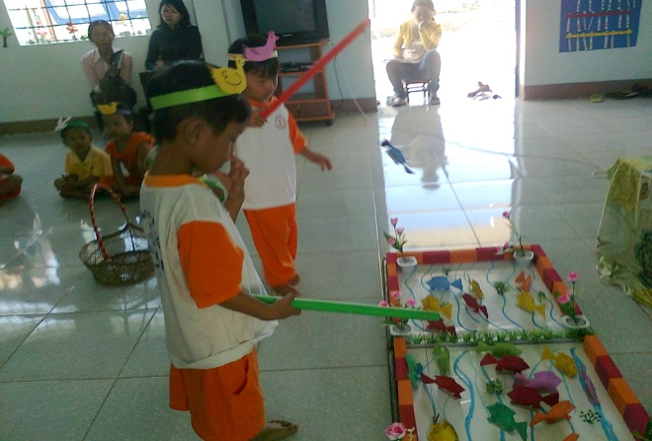
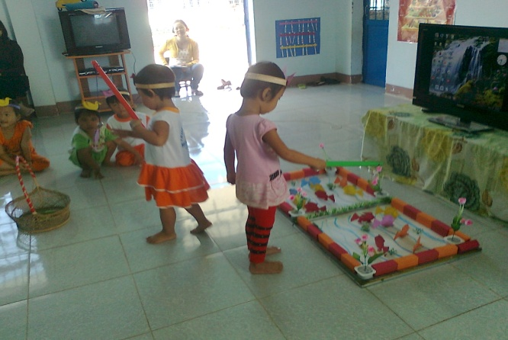
Trẻ tìm chữ cái đã học qua trò chơi câu cá

Slide 18
*Kết hợp với cha mẹ trẻ:
Phối hợp với phụ huynh cùng làm đồ dùng đồ chơi không khí lại càng sôi động và hiệu quả hơn hẳn. Qua đó thấy được sự gắn kết phụ huynh và cô giáo gần gũi hơn,. Là giáo viên mầm non, lúc nào chúng tôi cũng mong muốn làm sao dành mọi điều tốt đẹp nhất đến với trẻ, việc kết hợp với cha mẹ trẻ làm thêm một số đồ chơi cho trẻ đặc biệt là các đồ chơi cho trẻ sáng tạo và đồ chơi cho trẻ thực hành trải nghiệm, sự phối hợp của phụ huynh với cô giáo thật hiệu quả và nhịp nhàng, qua đó thấy được sự quan tâm của phụ huynh về việc học tập của con em mình, phụ huynh nhiệt tình ủng hộ giúp đỡ các cô về nguyên vật liệu, ngày công để tạo ra các bộ đồ chơi sáng tạo và đầy ý nghĩa cho các cháu vui chơi, học tập. Những bộ đồ chơi tạo ra từ đôi bàn tay khéo léo và bộ óc sáng tạo của chúng tôi tin rằng sẽ mang lại cho các cháu những giờ chơi, giờ học bổ ích, hiệu quả, rèn cho các cháu nhiều kỹ năng cần thiết trong cuộc sống, là nền tảng để các cháu vững bước vào cuộc sống này.

Slide 19
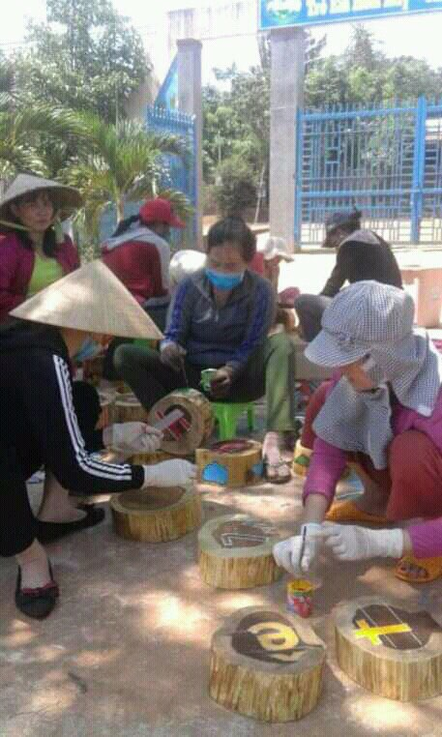
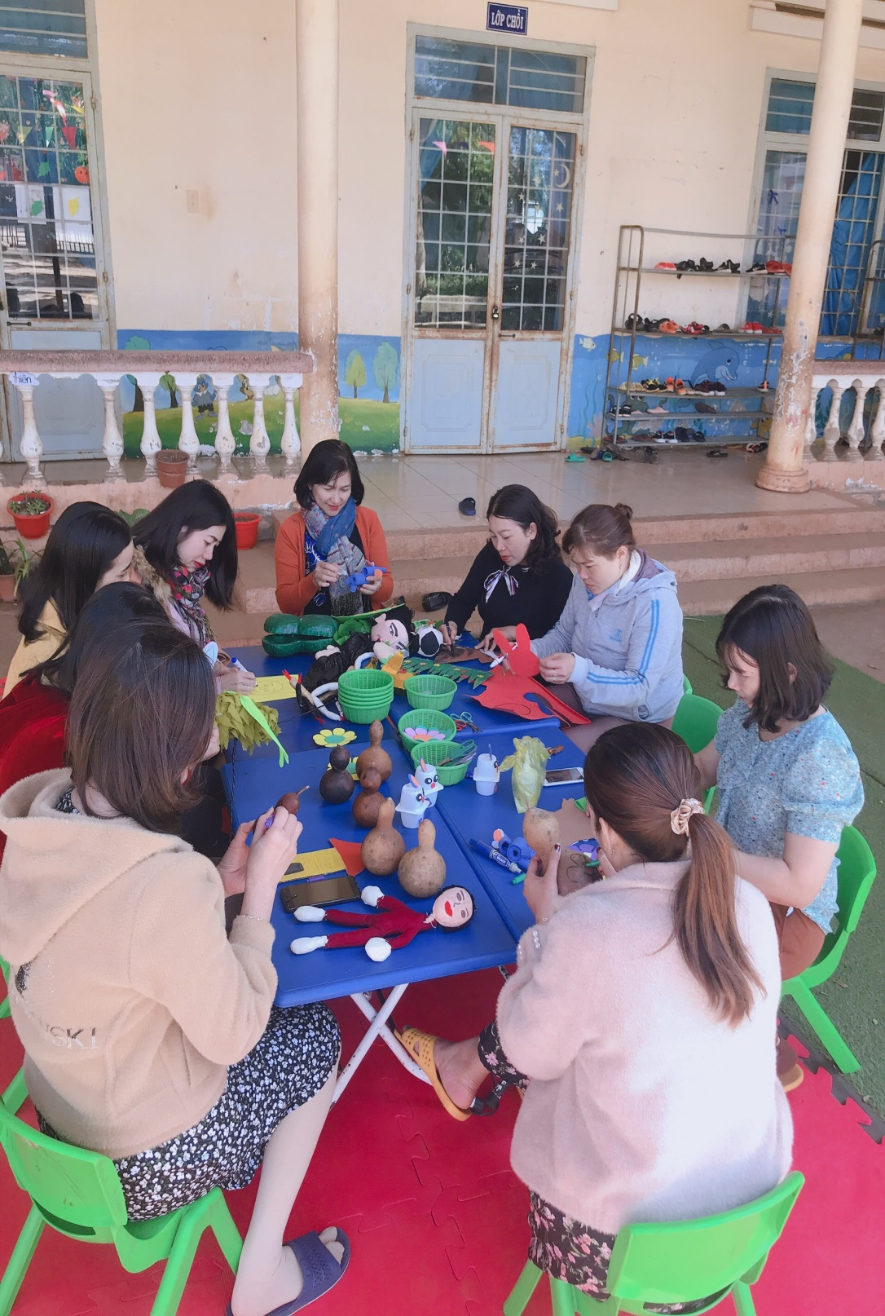

Slide 20
HIỆU QUẢ THỰC HIỆN CỬA VIỆC ÁP DỤNG BIỆN PHÁP TRONG THỰC TẾ DẠY HỌC
Sau khi tiến hành các tiết dạy thực hiện cho trẻ làm quen văn học theo các nội dung trên, tôi nhận thấy trẻ đã có nhiều tiến bộ, số trẻ yêu thích môn văn học tăng lên, trẻ rất hứng thú tham gia vào các hoạt động học tập, ngôn ngữ của trẻ trở nên rõ ràng, mạch lạc hơn so với trước đây, hoạt động hào hứng, sáng tạo và rất thoải mái trong giờ học. Các cháu đọc thơ hay, nhịp nhàng, đọc diễn cảm, biết ngắt nhịp, ngắt giọng đúng chỗ, thể hiện được âm điệu, nhịp điệu của bài thơ. Tình trạng trẻ nói ngọng , nói lắp giảm nhiều rõ rệt .
Mức độ cảm thụ văn học của trẻ | Số lượng | Tỉ lệ
Nghe hiểu,biết đọc thơ kể chuyện theo tranh | 20 | 66,7 %
Thể hiện cảm xúc nghe kể còn lúng túng | 9 | 30 %
Số trẻ nhút nhát, thụ động khi tham gia vào hoạt động | 1 | 0,3%

Slide 21
Bảng so sánh mức độ đạt được sau khi sử dụng
các biện pháp:
Mức độ cảm thụ văn học của trẻ | Số lượng | Tỉ lệ
Nghe hiểu,biết đọc thơ kể chuyện theo tranh | 6 | 20 %
Thể hiện cảm xúc nghe kể còn lúng túng | 15 | 50%
Số trẻ nhút nhát, thụ động khi tham gia vào hoạt động | 9 | 30 %
Trước
Mức độ cảm thụ văn học của trẻ | Số lượng | Tỉ lệ
Nghe hiểu,biết đọc thơ kể chuyện theo tranh | 20 | 66,7 %
Thể hiện cảm xúc nghe kể còn lúng túng | 9 | 30 %
Số trẻ nhút nhát, thụ động khi tham gia vào hoạt động | 1 | 0,3%
Sau

Slide 22
Kết luận
- Làm quen với Văn học là hoạt động giúp trẻ phát triển ngôn ngữ, làm giàu vốn hiểu biết và vốn từ, hình thành và phát triển khả năng cảm thụ văn học, giáo dục tình cảm đạo đức thẩm mỹ ….Có thể nói hoạt động văn học đã góp phần không nhỏ trong việc hình thành nhân cách, xây dựng con người mới ở lứa tuổi thơ, mà trọng trách lớn lao ấy trước hết thuộc về cô giáo Mầm non, người gieo hạt, ươm mầm. Do đó đòi hỏi cô giáo phải thật sự yêu nghề, mến trẻ, thật sự tâm huyết với nghề, thường xuyên tự bồi dưỡng chuyên môn nghiệp vụ, nâng cao trình độ về mọi mặt.
- Đầu tư nhiều thời gian để quan tâm, tìm hiểu đặc điểm và nắm bắt được tâm lý trẻ; chuẩn bị giáo án, đồ dùng và trang thiết bị đầy đủ nhằm tạo cho trẻ được khám phá tích cực qua các câu chuyện, bài thơ hay, mang tính giáo dục và cũng đồng nghĩa với việc chuẩn bị đầy đủ kiến thức cho trẻ vào lớp một và là hành trang cho trẻ bước tới tương lai.
Tôi xin chân thành cảm ơn.

Slide 23
Cảm ơn Ban giám khảo đã lắng nghe
Kính chào
Và
tạm biệt

